Slide 1
INFORME EXPERIENCIA DEL PACIENTE
JUNIO 2025

Slide 2

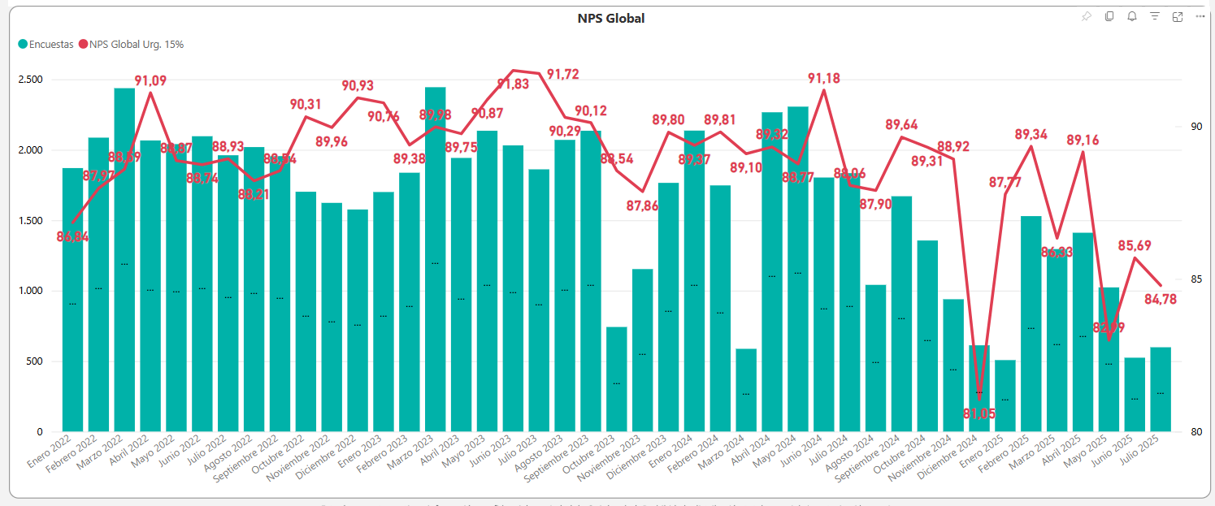
ICONO
NPS GLOBAL
NPS
ENERO 2023 – JUNIO 2025
Información tomada de Informe experiencia del Paciente PowerBI 15/07/2025

Slide 3
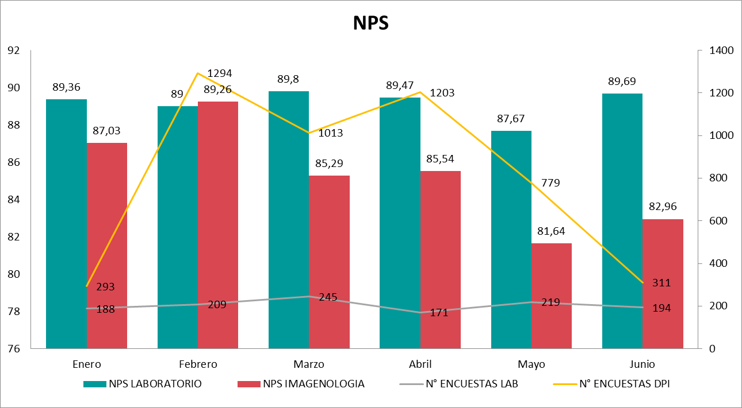
ICONO
NPS – PARTICIPACION POR CAMPAÑAS
NPS
META NPS 90

Slide 4

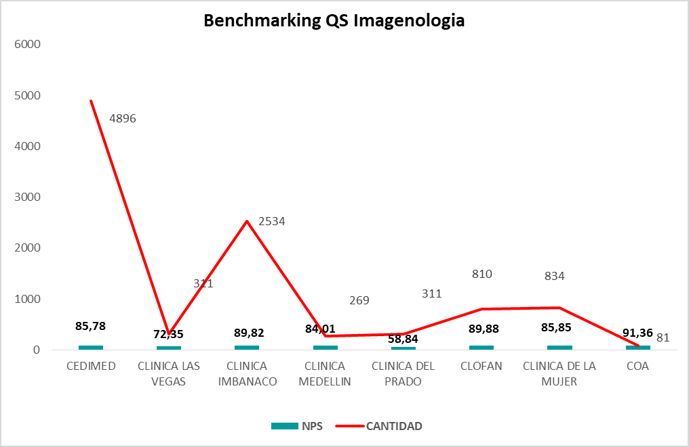
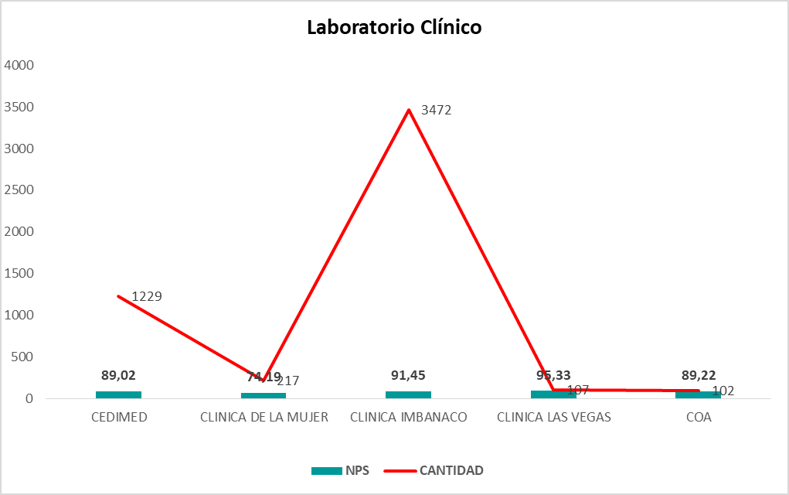
ICONO
BENCHMARKING QS
BENCHMARKING
ENERO - JUNIO

Slide 5

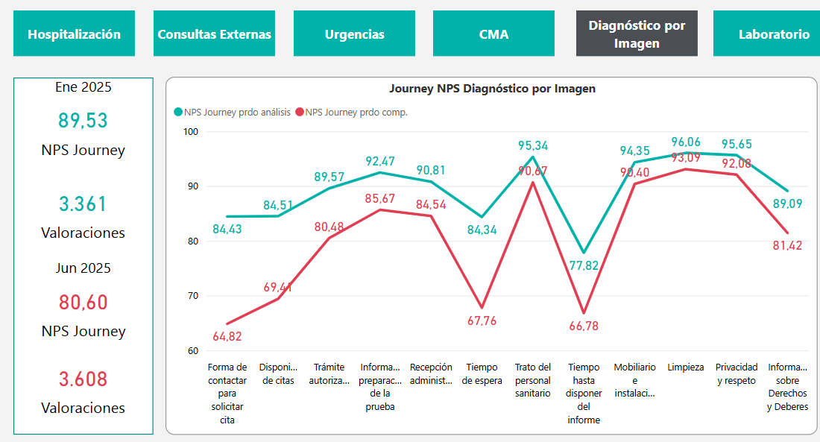
ICONO
JOURNEY DIAGNOSTICO POR IMAGEN
JOURNEY
JUNIO (COMPARATIVO SEMESTRE)
Información tomada de Informe experiencia del Paciente PowerBI 15/07/2025

Slide 6
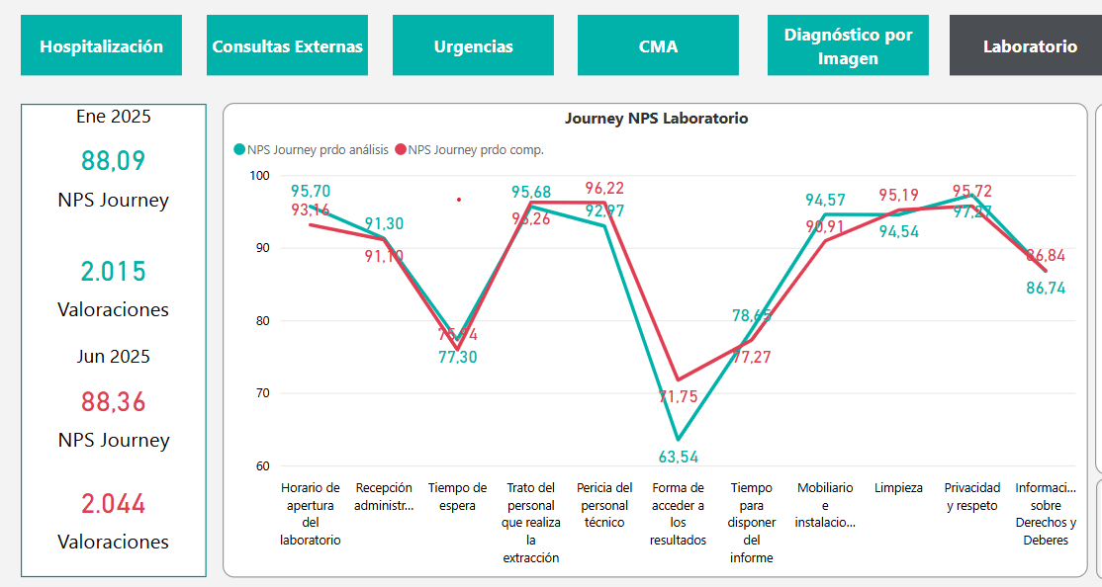
ICONO
JOURNEY POR LABORATORIO
JOURNEY
JUNIO (COMPARATIVO SEMESTRE)
Información tomada de Informe experiencia del Paciente PowerBI 15/07/2025

Slide 7

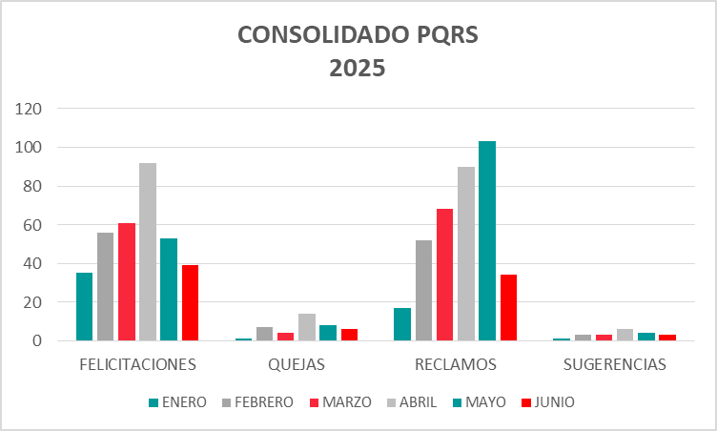
ICONO
CONSOLIDADO PQRS
PQRS
ENERO - JUNIO
MES | % | META
MAYO | 89% | 97%
MES | % | META
SEMESTRE | 90% | 97%

Slide 8
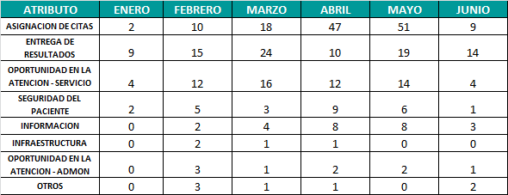
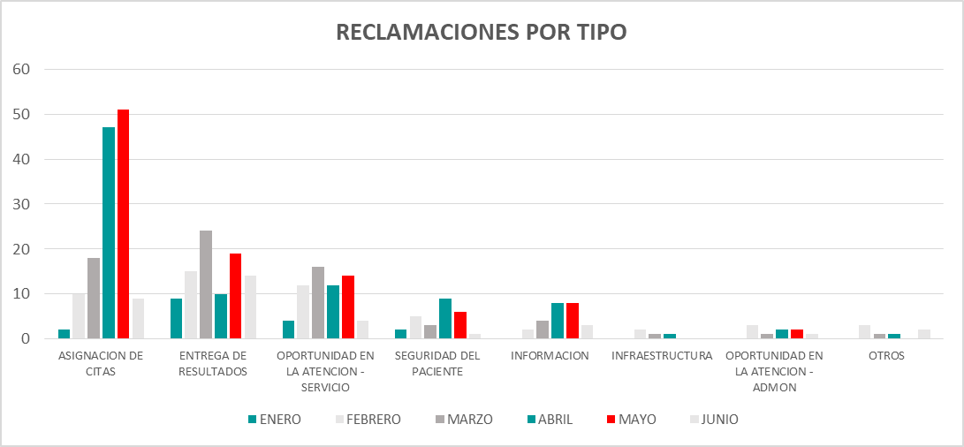
ICONO
RECLAMOS POR TIPO - SEDE
PQRS
ENERO - JUNIO

Slide 9

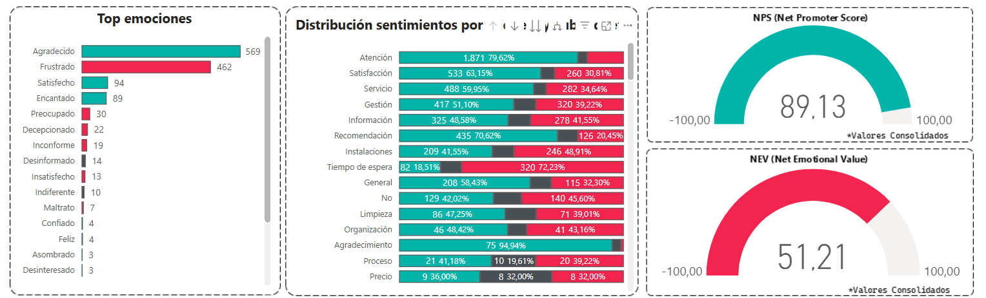
ICONO
NET EMOTIONAL VALUE
NEV
ENERO - JUNIO
Información tomada de Net Emotional Value 15/07/2025

Slide 11
ICONO
OPORTUNIDADES DE MEJORA NPS INFERIOR A 80
CITAS: El día 28 de julio iniciamos ambiente de pruebas para el proyecto COP "GENESIS", lo cual se espera mejore la eficiencia y eficacia del proceso del call center.
ENTREGA DE RESULTADOS: Solicitud a la alta gerencia de solicitar autorización para la Visualización de las imágenes una vez cargadas sin depender de la lectura.
Frente a la oportunidad de entrega de resultados de patología que se asocian al servicio de laboratorio clínico se toma la desición de redireccionar los estudios al laboratorio de patología LAPACI, con el fin de mejorar en la oportunidad de entrega al paciente
Frente a la oportunidad se asigna a Dirección médica dos portátiles con vpn para dos radiólogos musculoesqueléticos para apoyo adicional.
Ingreso de nuevos radiólogos generales que apoyan lectura de estudios que no requieren subespecialidad, con el fin de mejorar la oportunidad.
OPORTUNIDAD EN LA ATENCION:
El ingreso administrativo del paciente bajo nuevos lineamientos y la facturación, dispara eleva la oportunidad de la orden que se entrega al servicio asistencial, por lo cual se toma conciencia sobre esperar la curva de aprendizaje.
La ubicación en un sector industrial donde con frecuencia se presentan fluctuaciones energéticas, impacta en el flujo del funcionamiento de los equipos biomédicos que requieren reinicio.

